Slide 1

МЫ ЗА ЗДОРОВЫЙ
ОБРАЗ ЖИЗНИ

Slide 2
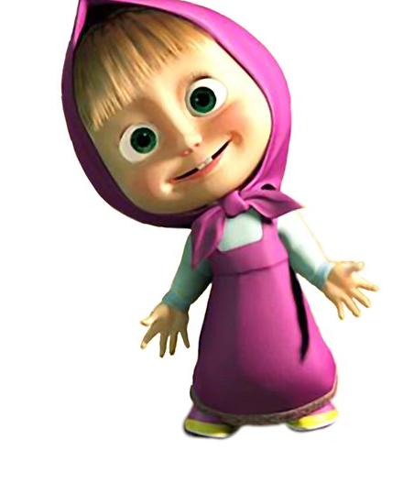
«Я в школе и дома»
«Питание и
здоровье»
«Моё здоровье в
моих руках»
«Чтоб забыть
про докторов»
«Я грамотный
пешеход
на дороге»
«Я и моё
ближайшее
окружение»
«Чрезвычайные
происшествия»

Slide 3
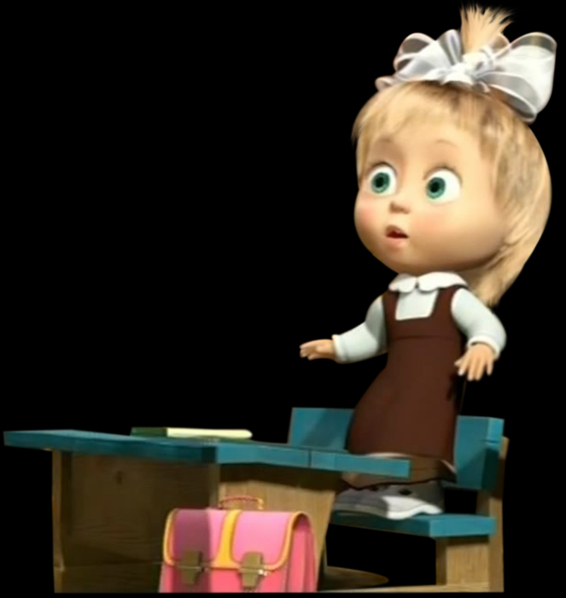
«Я в школе и дома»
Мой внешний вид –
залог здоровья
Зрение – это сила
Здоровье в порядке-
спасибо зарядке
Осанка – это красиво
Здоровье и
домашние задания
Веселые переменки
Мы веселые ребята,
быть здоровыми хотим

Slide 4
Выбери правильный ответ:
Для того чтобы быть здоровым нужно:
Делать зарядку
Чистить зубы
закаляться
Много есть перед сном

Slide 5
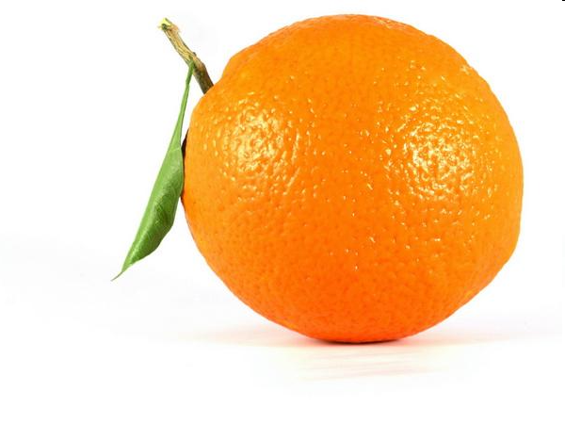
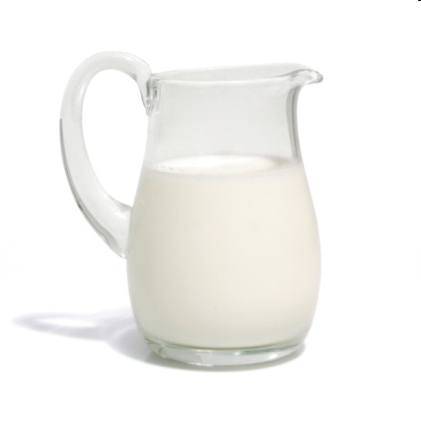
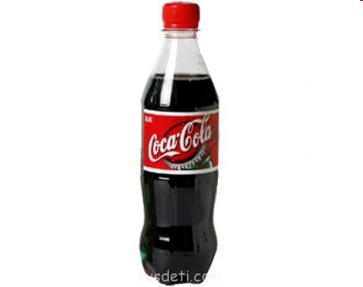
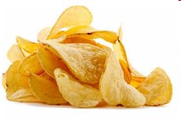
Соотнеси полезные и вредные продукты:
ПОЛЕЗНЫЕ
ПРОДУКТЫ
ВРЕДНЫЕ
ПРОДУКТЫ

Slide 6
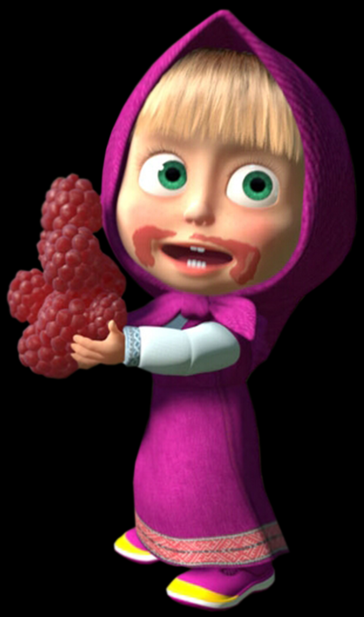
«Питание и здоровье»
Витаминная тарелка
на каждый день
Как и чем правильно
питаться
Культура питания
Красный, желтый,
зеленый
Ю. Тувим «Овощи»
Умеем ли мы
правильно питаться

Slide 7
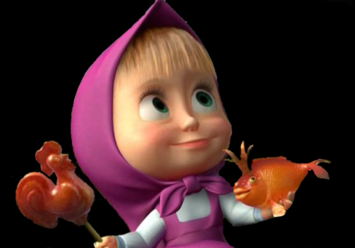
Мое здоровье в моих руках

Slide 8
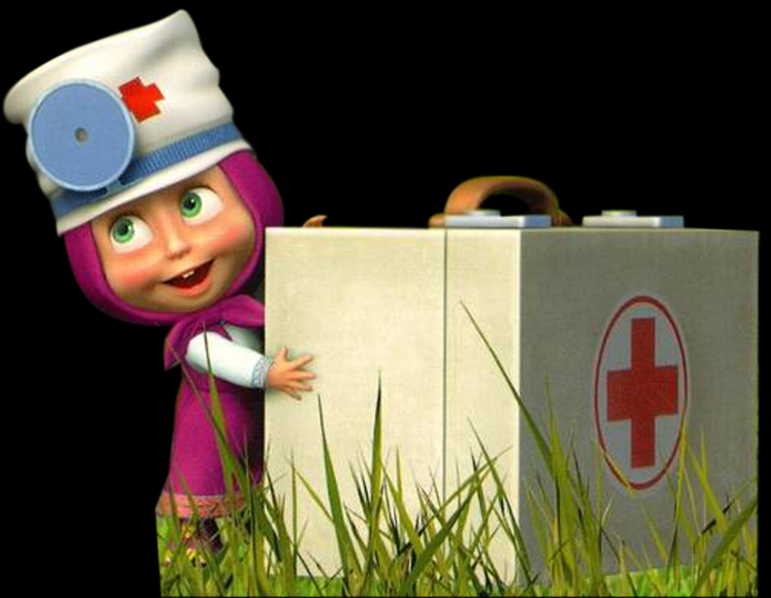
Чтоб забыть про докторов

Slide 9
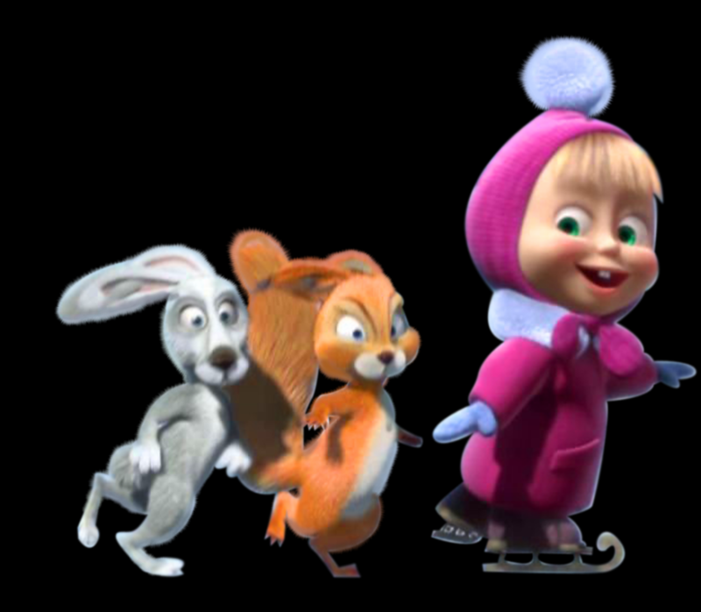
Я и мое ближайшее окружение

Slide 10
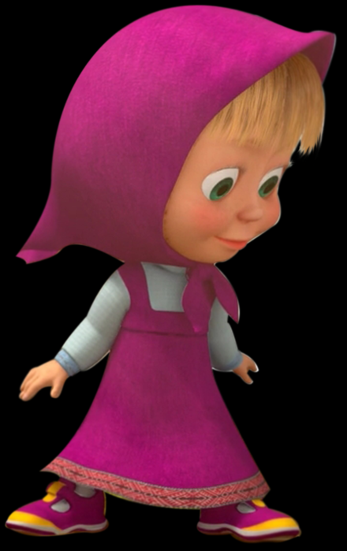
«Я грамотный пешеход на дороге»

Slide 11
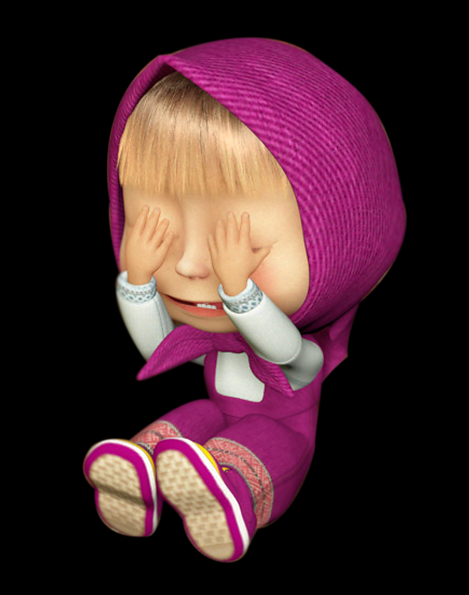
«Чрезвычайные происшествия»

Slide 12
ССЫЛКИ
изображение фона http://xn--90abvofcagrc9h.xn--p1ai/files/2011/04/rainbow.jpg
фон 2 http://www.mirniy.ru/uploads/posts/2012-02/1329115812_raduga.jpg
часы http://deadwork.ru/wp-content/uploads/2013/11/banner_alarm.png
дети http://f-picture.net/lfp/s018.radikal.ru/i519/1304/3e/4bb97ff07cca.png/htm
дети1 http://f-picture.net/lfp/i022.radikal.ru/1304/0b/005110753ae9.png/htm
девочка http://xn----8sbb9afib5c.xn--p1ai/images/article_thumbs/animashki-deti-709_thumb.gif

